Slide 1


TRƯỜNG TIỂU HỌC ÁI MỘ A
Bài giảng điện tử Tiếng Việt lớp 1
Tên bài: oi - ây (tiết 2)

Slide 2

MÔN: TiẾNG ViỆT – LỚP 1
Phân môn: Học vần
Bài 100. oi - ây (tiết 2)

Slide 3

Tập đọc

Slide 4
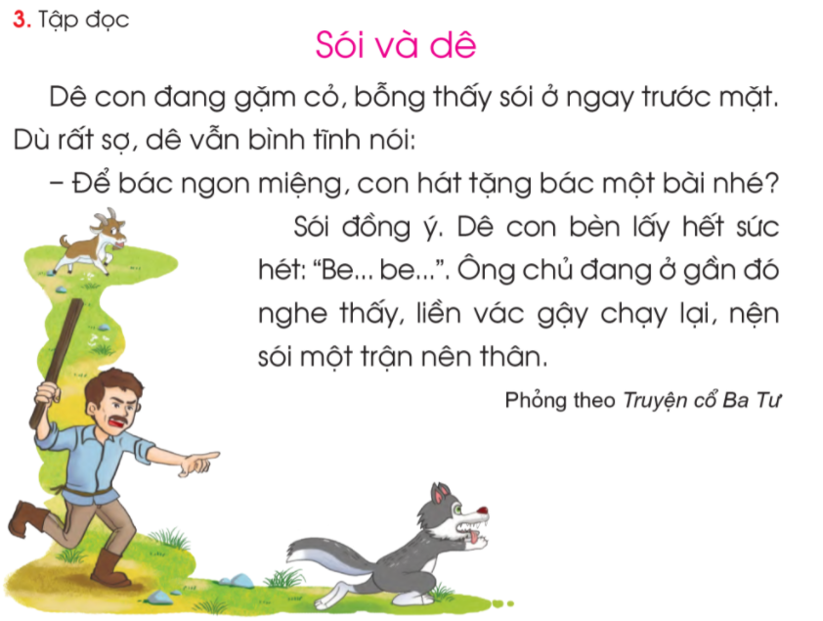
1
2
3
4
5
6
7

Slide 5
1
2

Slide 7
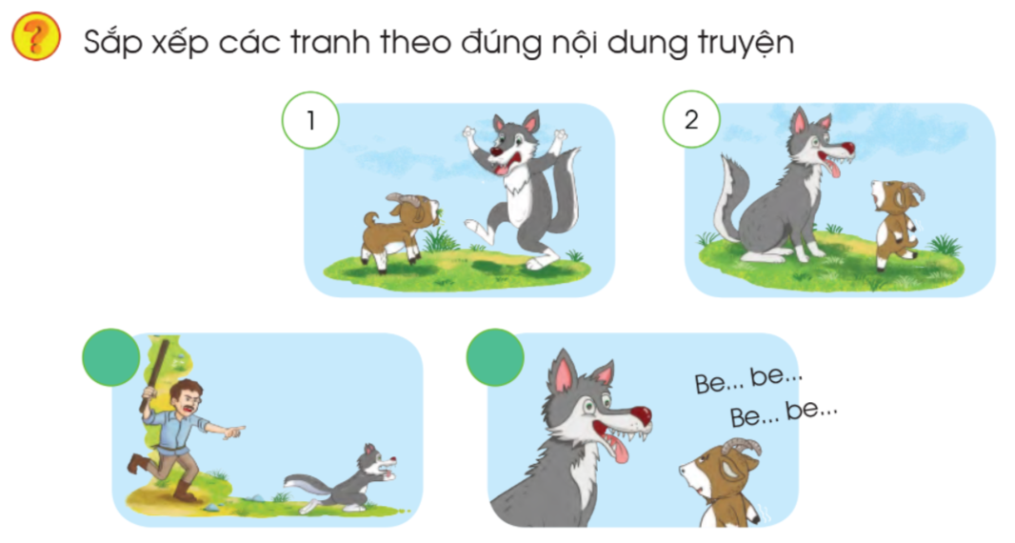
4
3

Slide 8
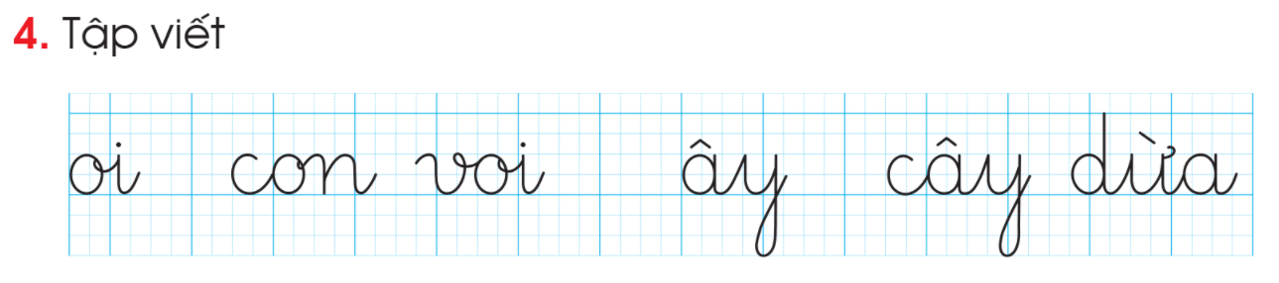

Slide 9
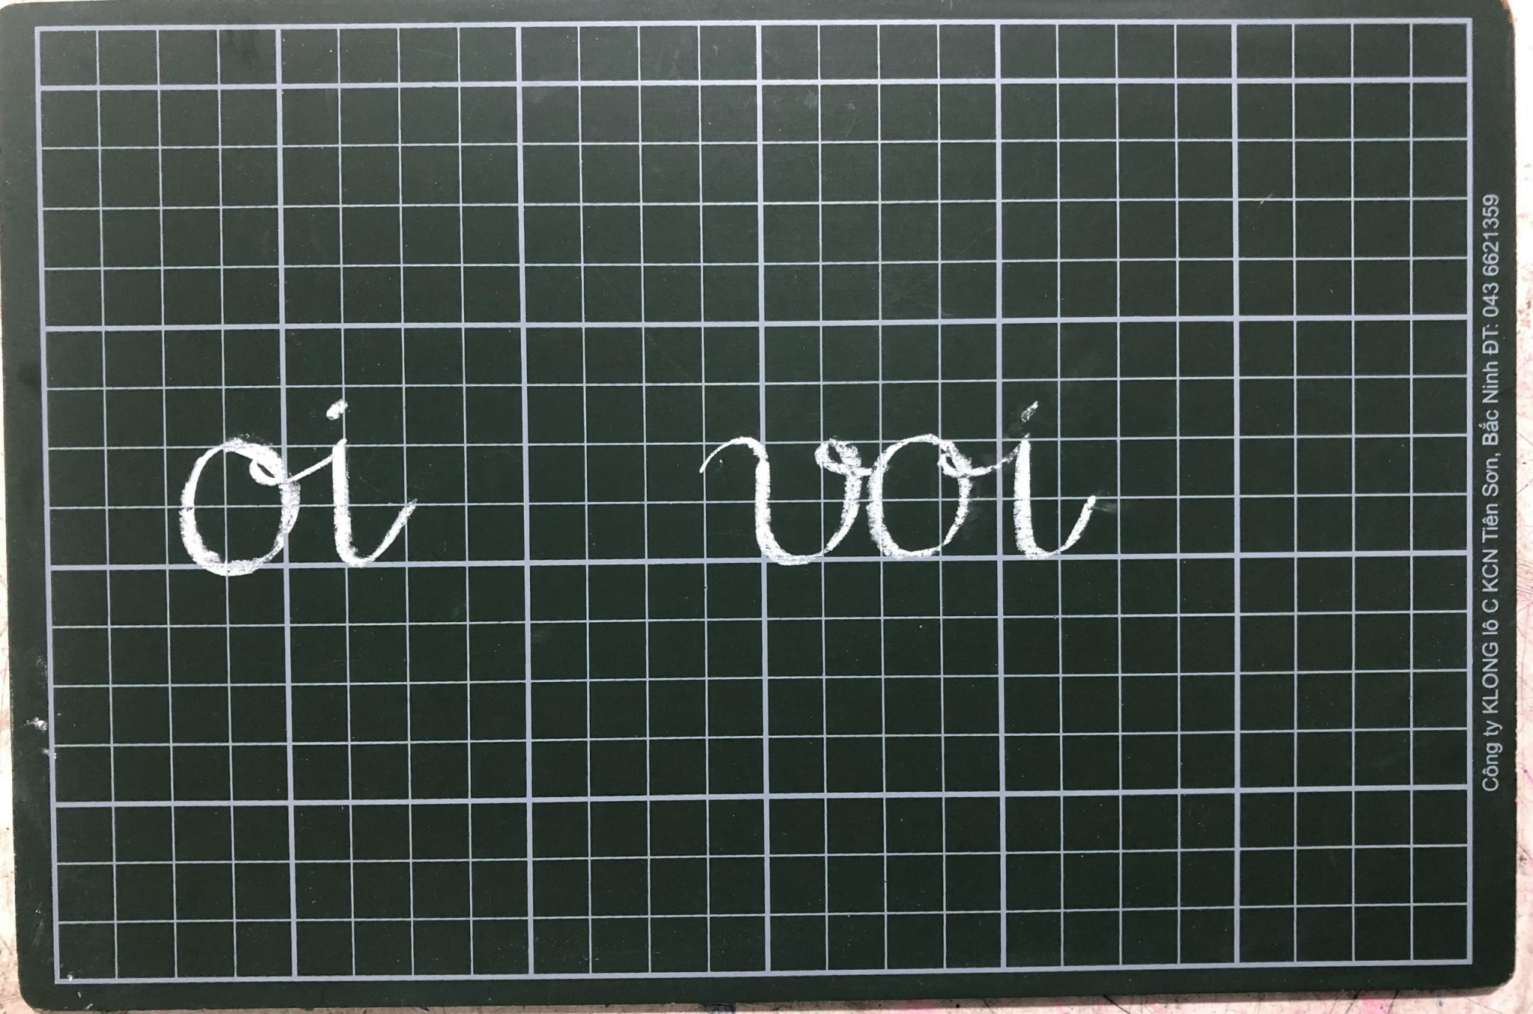

Slide 10
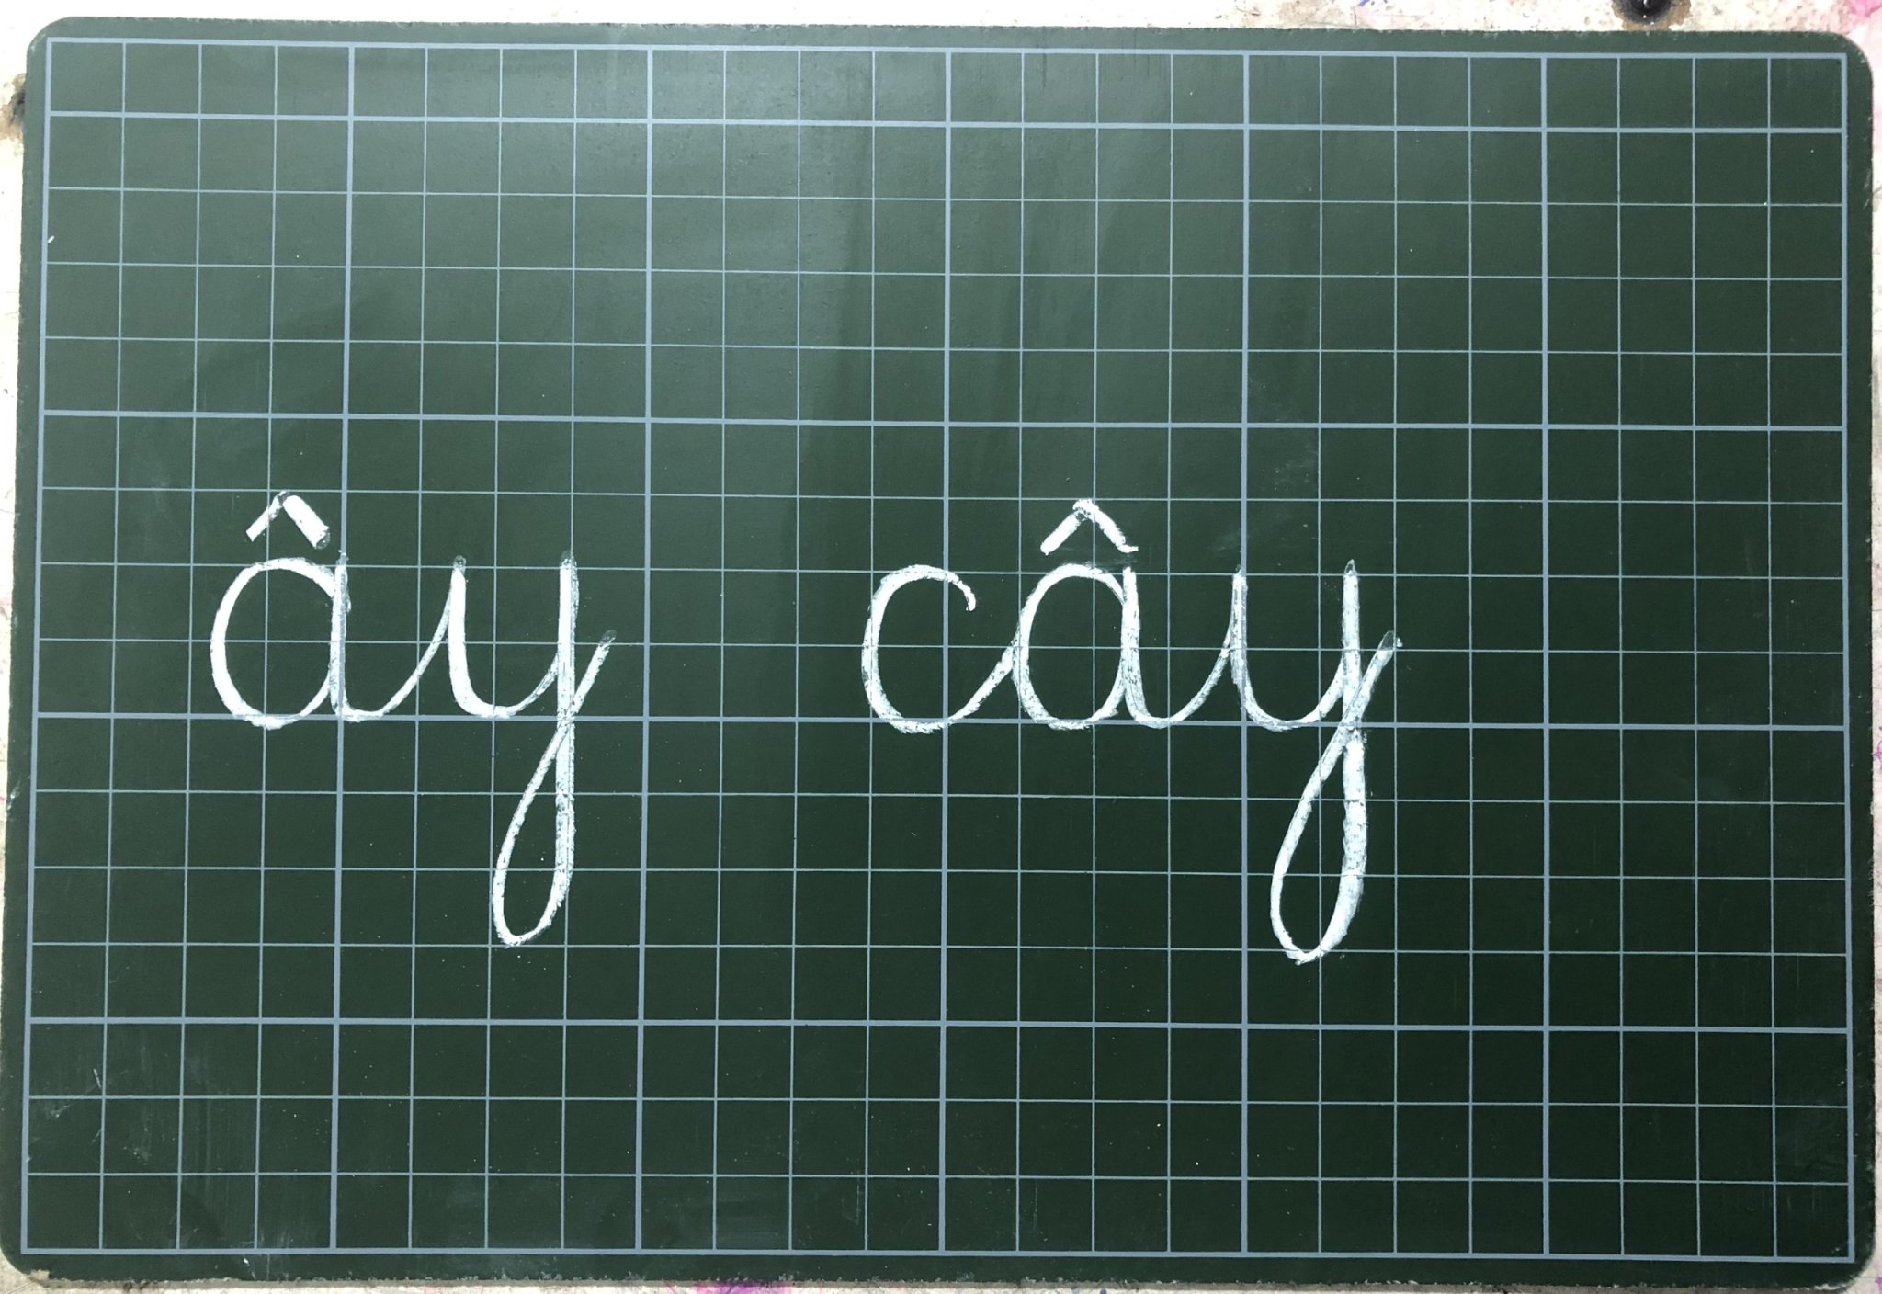

Slide 11
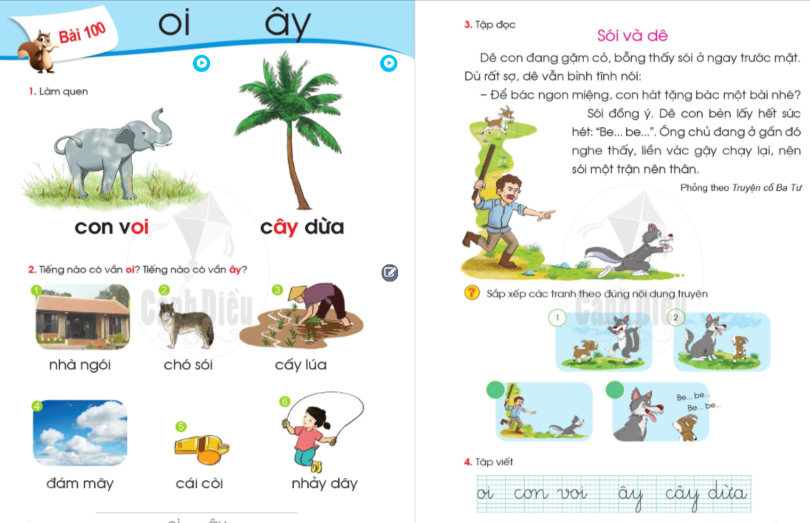

Slide 12

Trò chơi
Thêm sắc cho hoa

Slide 13













Notes:
13
Nhấn chuột vào cánh bông hoa đã chọn, sau khi mở cảnh hoa ra, nhấn vào số để đến câu hỏi. Sau khi trả lời đúng nhấn nút Home quay lại trang này/ Chơi xong nhấn vào nút mũi tên để chuyển phần sau.
13

Slide 14








Câu hỏi 1
Điền oi hay ây ?
gà ch…...
A. oi
B. ây
Quay về

Slide 15
Câu hỏi 2
Chọn vần thích hợp vào chỗ chấm:
d….. phơi
A. oi
B.ây
Quay về

Slide 16
Câu hỏi 3
Chọn tiếng thích hợp vào chỗ chấm:
Ăn có nhai, …… có nghĩ.
A. học
B. nói
Quay về

Slide 17
Câu hỏi 4
Chọn tiếng thích hợp vào chỗ chấm:
Ăn quả nhớ kẻ trồng ……
A. cây
B. na
Quay về

Slide 18

DẶN DÒ

